Slide 1
总线标准及外部接口
汇报人：代用名
延时符

Slide 2


总线标准
总线标准是指芯片之间、部件之间、插板之间或系统之间通过总线进行连接和通信时应遵守的一些协议与规范。
延时符

Slide 3
总线标准主要定义以下几个方面特性（规范）
物理特性：指总线的物理连接方式，包括总线信号线的条数，总线的插头、插座的形状和物理尺寸，引脚线的排列方式等。
01
电气特性：定义每一条线上信号的传递方向及有效电平范围。
02
功能特性：描述总线中每一条线的功能，如定义地址线、数据线和各种控制及状态信号线。
03
04
时间特性：即定义信号线之间的时序关系。
延时符

Slide 4
总线标准举例
ISA总线：1987年IEEE以IBM 公司的XT/AT总线为蓝本，定义工业标准体系结构ISA（Industry Standard Architecture）
1981年IBM公司推出了基于8088 CPU的IBM PC微型计算机，使用了一个62条引脚的XT总线。
1984年IBM公司又推出了基于80286 CPU的IBM PC/AT机，其上使用的总线称为AT总线。
AT总线是在原XT总线的基础上扩充而来，总线引脚在原来的62条基础上增加了36条，从而扩充到98条引脚。
延时符

Slide 5
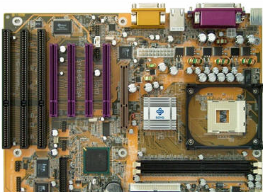
ISA总线插槽
XT总线
62引脚插槽
AT总线新增
36引脚插槽

Slide 6
PCI总线：由Intel公司首先提出了PCI总线概念（Peripheral Component Interconnect），之后Intel联合IBM、Compaq、AST、HP、 Apple、DEC 等100多家公司共同开发总线，并于1993年推出了PCI总线标准，称为继ISA总线之后广泛用于微型计算机的总线标准。

Slide 7
PCI总线主要有以下一些特点
数据传输率高
1
支持即插即用
5
2
支持猝发传输
特点
4
3
独立于处理器
支持多主设备
延时符

Slide 8
PCI总线的系统结构：支持多总线结构，允许PCI总线和CPU总线及其它总线在同一个机器系统中并存。
01
PCI总线和CPU总线及其它总线之间通过“桥”互连。
02
延时符

Slide 10
外部总线接口
计算机与外部设备之间除了通过设备适配器经总线互连外，还可通过一些标准的外部总线连接。
一般来讲，计算机主板上集成了一些常用的标准外部总线接口，如串行接口、并行接口、USB接口，有的机器还有IEEE1394接口、SCSI接口等。
延时符

Slide 11
USB接口
USB：通用串行总线（Universal Serial Bus），是连接计算机与外部设备的一种串口总线标准。
1994年底由英特尔等多家公司联合制定并在1996年推出后，逐步替代了串口和并口，成为当今电脑与外部设备连接的外部接口标准。

Slide 12
USB接口的特点
01
高速度
02
即插即用和支持热插拔
03
可以连接多个设备
04
支持多种数据传输方式
延时符

Slide 13
1
1996年的USB1.0传输速度为1.5Mbps
2
1998年的USB1.1传输速度为12Mbps
3
2000年的USB2.0传输速度达480Mbps
4
2008年的USB3.0传输速度达5Gbps
5
最新的USB3.1传输速度达10Gbps
延时符

Slide 14


USB的配置结构
USB的物理连接采用的是一种分层的星型结构，USB Hub是每个星型结构的中心，主机则相当于根Hub，所有USB设备或者直接与主机相连，或者与USB Hub相连。USB Hub可以级联，最多可达5层，所连接设备最多127个。
延迟符

Slide 16
USB的接口类型
USB电缆分为屏蔽型和非屏蔽型两种，我们通常使用的大多数都是非屏蔽型的USB电缆。
根据USB的不同版本以及所连接对象的不同，USB接口也有很多不同的种类。

Slide 17
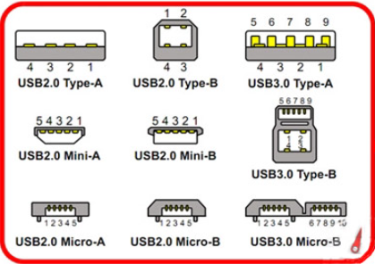
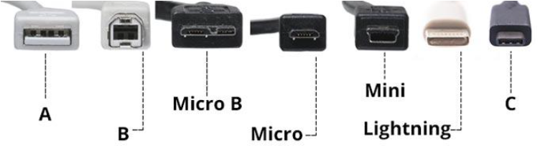
USB标准A型
USB标准B型
USB Micro
USB Mini

Slide 18
标准USB是通过一根4线电缆来传输信号和电源的，其中两线组成一对传输数据的差模信号线，另两线则提供了+5V的电源。

Slide 19
USB设备的供电通常有两种方式
01
02
另一种USB设备需要单独供电，这类设备通常都是机电一体的装置，如USB接口的扫描仪、打印机等，因为这些设备的机械传动部分需要大功率的电源才能驱动。
一种是设备本身不带独立的电源适配器，电源由主机的USB接口直接供应。这种设备大多是耗电量不大的纯电路类产品，如USB接口的U盘、鼠标以及一些小电器如MP3等；

Slide 20
谢 谢！
汇报人：代用名
延时符

